Slide 1
빅데이터 NCS std
정성민.

Slide 2
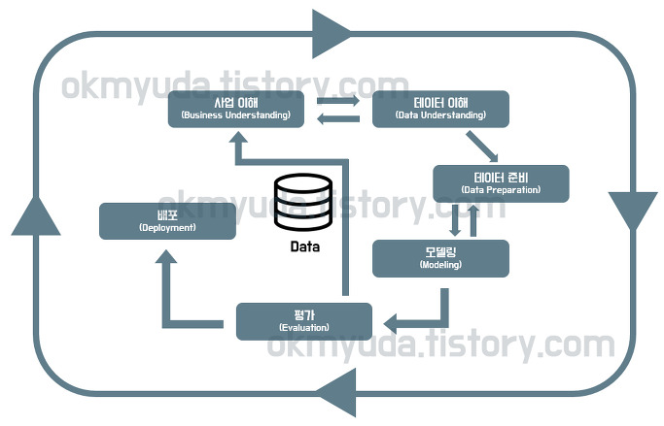
문항1 ) 빅데이터 생명주기를 단계별 설명, 각단계 별 품질 이슈 설명
1. 생명 주기 [1] CRISP-DM 방법론
CRISP-DM 방법론 (CRISP-DM Methodology)
CRISP-DM 방법론은 데이터 마이닝을 위한 교차 산업 표준 프로세스 (Cross Industry Standard Process)를 의미하며 전통적인 BI (Business Intelligence) 데이터 마이닝 전문가들이 사용한 일반적인 방법입니다.
아래 그림은 CRISP-DM 방법론의 생명 주기를 보여줍니다.
CRISP-DM은 각 단계별 프로세스를 알아보겠습니다.
1. 사업 이해 (Business Understanding)
사업 관점에서 프로젝트의 목표 및 요구사항을 파악한 후 이를 데이터 마이닝 문제로 정의하는 것에 초점을 두는 단계입니다.
목표를 달성하기 위한 예비 계획이 수립되며 의사결정 모델 (Decision Model)과 표기법(Notation) 표준을 사용하여 데이터 모델을 결정할 수 있습니다.
2. 데이터 이해 (Data Understanding)
초기 데이터 수집 및 데이터들과 친숙해지기 위한 활동들을 진행합니다. 데이터 품질 문제를 확인하고 데이터 내의 일차적인 정보(insight)를 찾아냅니다.
또는 숨겨진 정보에 대한 가설을 구성하기 위한 흥미로운 하위 집합(subset)을 발견해 내는 단계입니다.
3. 데이터 준비 (Data Preparation)
이 단계는 초기 원시 데이터로부터 모델링 툴로 전달될 최종 데이터 집합을 구성할 때 까지의 모든 활동을 의미합니다.
데이터 준비 활동은 여러 번 수행될 수 있으며 테이블, 레코드, 어트리뷰트들을 모델링 툴에 알맞는 데이터로 변환하고 정리합니다.
4. 모델링, 모형화 (Modeling)
다양한 모델링 기법을 선택 및 적용하여 해당 매개 변수들을 최적의 값으로 조정합니다.
일반적으로 사용되는 몇 가지 기술(Technics)들이 있으며 일부 기술들은 특정 데이터 형식을 요구하기도 합니다. 따라서 해당 기술에 맞지 않는 데이터 형식을 가지고 있는 경우 데이터 준비 단계로 돌아가기도 합니다.

Slide 3
5. 평가 (Evaluation)
앞에서 구축한 모델을 최종 배포하기 전에 앞서 구축한 모델을 검증하고 각 단계들이 사업 상 목표를 적절하게 달성할 수 있는지 검토합니다.
이 단계의 핵심 목표는 충분히 고려되지 못한 사업 문제들이 남아있는지 판단하는 것입니다. 이 과정이 종료되면 데이터 마이닝 결과물을 사용할지 말지에 대한 결정이 이루어져야 합니다.
6. 배포 (Deployment)
일반적으로, 모델을 생성하는 것이 프로젝트의 종료를 의미하지 않습니다.
모델링의 목적이 데이터에 대한 지식(knowledge)을 높이는 것¹이지만 얻은(또는 변환된) 지식은 고객에게 유용한 방식으로 체계화되어 보여져야 합니다.
처음의 요구 사항에 따라 배포 단계의 난이도가 달라집니다. 단순히 보고서를 생성하는 것만큼 간단할 수도 있지만 repeatable data scoring (e.g. segment allocation)이나 데이터 마이닝 프로세스를 구현하는 것처럼 복잡할 수도 있습니다.
많은 곳에서, 배포하는 단계를 수행하는 것은 데이터 분석가가 아닌 고객이 될 것입니다. 분석가가 모델을 배포하더라도 고객이 실제로 생성된 모델의 사용법을 이해하는 것은 중요합니다.

Slide 4
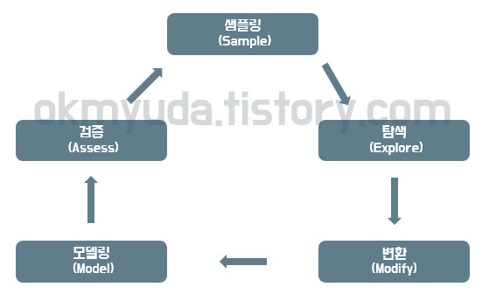
[2] SEMMA 방법론
SEMMA 방법론
SEMMA 방법론은 데이터 마이닝 모델링을 위해 SAS(https://www.sas.com/ko_kr/home.html)로부터 개발되었습니다.
Sample, Explore, Modify, Model, Assess 의 단계로 이루어져 있습니다.

Slide 5
1. 추출 (Sample)
데이터 샘플링 (모델링을 위한 데이터 집합 선택) 으로부터 프로세스가 시작됩니다.
데이터 집합은 검색하기에 충분한 정보를 가질만큼 커야하지만 효율적으로 사용할 수 있을만큼 작아야 합니다.
이 단계에서는 데이터 파티셔닝(데이터를 여러 개의 테이블로 쪼개는 행위)도 이루어집니다.
2. 탐색 (Explore)
이 단계에서는 데이터를 시각화하여 비정상적인 변수, 변수들의 예상치 못한 관계들을 발견하고 이를 시각화 하여 데이터를 이해하는 것을 돕습니다.
3. 변환 (Modify)
변환 (수정) 단계에서는 데이터 모델링을 준비하기 위해 변수를 선택/생성/변환하는 방법(method)를 포함합니다.
4. 모델링 (Model)
준비된 변수들에 다양한 모델링(데이터 마이닝) 기법들을 적용하는 것에 집중하는 단계입니다. 이를 통해 원하는 결과를 이끌어냅니다.
5. 검증 (Assess)
모델링 결과를 평가하여 생성된 모델들의 신뢰성과 유용성을 보여주는 단계입니다.
CRISP-DM과 SEMMA의 가장 큰 차이점은 SEMMA는 모델링 측면에 중점을 두고 CRISP-DM은 모델링 이전의 단계들을 좀 더 중요시 한다는 것입니다.
예를 들면 사업적인 문제 해결을 위해 데이터를 이해하여 전처리한 데이터들을 입력 데이터로 사용하는 것입니다. 이는 머신 러닝 알고리즘과 유사합니다.

Slide 6
빅 데이터의 생명 주기
최근의 빅 데이터 환경에서, 고전적인 접근 방식은 불완전하거나 부차적인 것이 되었습니다.
일례로, SEMMA 방법론은 다른 데이터 소스의 데이터 수집 및 사전 처리를 완전히 무시합니다.
빅 데이터 분석의 주기는 아래와 같이 설명할 수 있습니다.
1. 사업 문제 정의 (Business Problem Definition)
전통적인 BI (Business Intelligence) 분석 및 빅 데이터 분석의 생명 주기에 있어서 보편적인 부분입니다.
일반적으로 이 단계는 빅 데이터 프로젝트에 있어서 중요한 단계입니다.
문제를 정의하고 조직에 얼마나 큰 이익을 줄 수 있을지 검증을 정확하게 해야합니다.
이 단계를 명확하게 언급하더라도 프로젝트에서 얻고자 하는 것과 비용이 얼마나 발생할지에 대해 명확히 검증해야 합니다.
2. 연구 (Research)
같은 상황에서 다른 회사가 수행한 내용을 분석해야 합니다.
이 단계에서 회사에 적용할 합리적인 해결방법을 찾아야 합니다. 회사가 보유한 자원 및 요구사항에 다른 해결방법을 적용할 때에도 마찬가지입니다.
이 단계에서는 이후 단계에서 사용할 방법론을 정의해야 합니다.

Slide 7
3. 인적 자원 검증 (Human Resources Assessment)
문제가 정의된 후, 현재 담당자가 프로젝트를 성공적으로 끝낼 수 있는지 검증해야 합니다.
전통적인 BI 팀은 모든 단계에서 최적의 해결방법을 제공할 수는 없습니다. 따라서, 프로젝트를 시작하기 전에 프로젝트의 일부를 아웃소싱하거나 더 많은 사람을 고용해야 합니다.
4. 데이터 준비 (Data Acquisition)
빅 데이터 생명 주기에서 핵심이 되는 단계입니다.
결과 데이터 제품을 전달할 때 필요한 프로파일의 형식을 정의합니다.
데이터 수집은 프로세스의 중요한 부분이며 일반적으로는 서로 다른 소스로부터의 구조화되지 않은 데이터들을 수집합니다.
예를 들면, 크롤러를 만들어서 웹사이트로부터 사용자 리뷰들을 수집할 수 있습니다. 이 과정은 다른 언어로 작성된 텍스트들을 다루기 때문에 많은 시간이 소요됩니다.
5. 데이터 가공 (Data Munging)
웹으로부터 한 번 데이터 검색이 완료된 상황을 가정하면, 사용하기 편한 형태로 저장해야 합니다.
위에서 예로 든 리뷰 데이터를 이어서 살펴보자면, 서로 다른 표시 형태를 갖는 데이터들을 서로 다른 사이트들로부터 검색한다고 가정해 보겠습니다.
하나의 데이터 소스가 리뷰에 대한 별의 개수(rating in stars)를 제공한다고 가정하면 이를 응답 변수 y ∈ { 1, 2, 3, 4, 5 } 로 매핑하여 읽을 수 있습니다.
다른 데이터 소스는 좋아요(up voting)와 싫어요(down voting)을 이용한 리뷰를 제공한다고 합시다. 이는 응답 변수 y ∈ { positive, negative } 로 매핑할 수 있습니다.
이 두 가지 소스로부터 추출한 데이터를 결합하기 위해서는 동일한 표현으로 만들기 위한 결정이 필요합니다.
첫 번째 데이터 소스의 응답을 두 번째 데이터 소스의 응답 형태로 변경한다고 하면 한 개의 별은 negative, 다섯 개의 별은 positive로 변경하는 것을 고려할 수 있습니다.
이 프로세스는 좋은 품질의 결과를 만들기 위해 종종 많은 시간을 필요로 합니다.

Slide 8
문항2) 빅데이터 품질 관리 프로세스의 구성요소 및 내용을 설명하시오.
관리 방안을 결정함에 있어서 각 요소는 다음과 같다.
(가) 내부 데이터와 외부 데이터의 통합
(나) 정형 데이터와 비정형 데이터의 통합
(다) 정보 기술 차원에서의 데이터 관리 지침
(라) 정보 주기 관리에 대한 각 세부 요소들의 속성
(마) 빅데이터 서비스에 따른 데이터의 활용 영역

Slide 9
(1) 빅데이터 특징에 따른 품질 관리 및 검증 방법
모든 개별 데이터에 대한 타당성 보장보다는 빅데이터 개념 및 특성 측면에서 관리되
어야 하는 항목과 수준에 대해 품질 검증을 정의한다.
구분 품질 관리 접근 방법
대량 데이터
- 데이터 사용자 오류는 무시
- 데이터 타당성에 치명적인 예외 상황만 탐지
정밀 데이터
- 개별 데이터에 대한 타당성 검증은 환경 및 상황에 따라 판단
- 데이터 전체가 나타내는 의미를 중심으로 검증 기준 정의
데이터 출처의 불명확
- 명확한 목적이나 사전 통제 없이 생산된 데이터에 대한 별도의
품질 기준 정의

Slide 10
문항3) 정형, 반 정형, 비정형 메타데이터를 구분 하시오
정형 데이터(Structured data)
정형 데이터는 데이터베이스의 정해진 규칙(Rule)에 맞게 데이터를 들어간 데이터 중에 수치 만으로 의미 파악이 쉬운 데이터들을 보통 말한다.
예를 들어, Gender라는 컬럼이 있는데 여기서 male, female이라는 값이 들어간다면 누가 봐도 그 값은 남자, 여자라는 것을 쉽게 인식할 수 있고, Age에 25 혹은 40과 같은 숫자가 들어가도 사람들은 쉽게 그 값을 인식할 수 있다.
그래서 어떤 곳은 정형 데이터를 데이터베이스에 들어간 데이터라고 말하는 오류를 범하게 되는데 데이터베이스에는 모든 데이터가 들어갈 수 있는 것(음성이든, 비디오도 객체 방식으로 넣을 수 있다)이기에 이런 정의는 틀렸다고 볼 수 있다.
정형 데이터는 그 값이 의미를 파악하기 쉽고, 규칙적인 값으로 데이터가 들어갈 경우 정형 데이터라고 인식하면 될 것이다.
비정형 데이터(Unstructured data)
비정형 데이터는 정형 데이터와 반대되는 단어이다. 즉, 정해진 규칙이 없어서 값의 의미를 쉽게 파악하기 힘든 경우이다. 흔히, 텍스트, 음성, 영상과 같은 데이터가 비정형 데이터 범위에 속해있다. 그래서 빅데이터의 탄생에 비정형 데이터의 역할이 크게 한몫한 이유가, 그동안 의미를 분석하기 힘들었던 대용량에 속한 비정형 데이터를 분석함으로써 새로운 인사이트를 얻게 되기 때문이었다.
그렇다고 빅데이터가 비정형 데이터만 분석한다는 것은 당연히 아니다. 3V에 Velocity(속도), Volume(양), Variety(다양)가 있는 것처럼 비정형 데이터는 Variety에 속하며 대용량의 정형 데이터도 얼마든지 많기 때문이다.
사실 정형 데이터와 비정형 데이터를 분류하는 것은 어렵지 않지만 반정형데이터는 학습이 충분히 필요하다.

Slide 11
반정형 데이터(Semi-structured data)
반정형 데이터의 반은 Semi를 말한다. 즉 완전한 정형이 아니라 약한 정형 데이터라는 것이다. 대표적으로 HTML이나 XML과 같은 포맷을 반정형 데이터의 범위에 넣을 수 있을 것이다.
일반적인 데이터 베이스는 아니지만 스키마를 가지고 있는 형태이다. 그런데 사실 반정형이라는 말이 참 까다로운 것이 데이터베이스의 데이터를 Dump하여 JSON이나 XML형태의 포맷으로 변경하면 이 순간 반정형 데이터가 된다는 것인데 쉽게 납득이 되질 않게 된다.
그래서 한가지를 더 이해하면 되는데, 데이터베이스의 구조와 JSON이나 XML 데이터의 구조를 한번 이해해보는 것이다. 일반적으로 데이터베이스는 데이터를 저장하는 장소와 스키마가 분리되어 있어서 테이블을 생성하고, 데이터를 저장한다는 매커니즘으로 되어 있다.
그러나 반정형은 한 텍스트 파일에 Column과 Value를 모두 출력하게 된다.

Slide 12
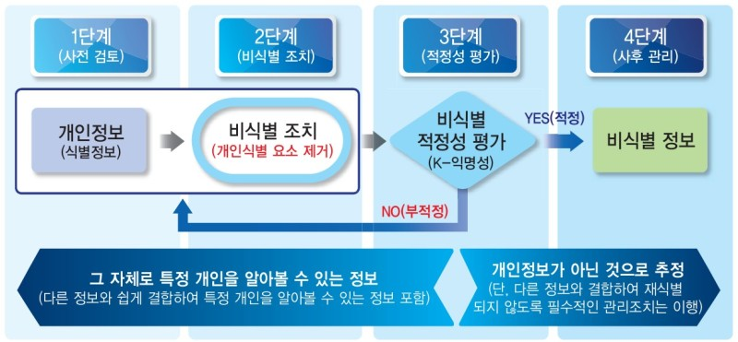
문항4) 빅데이터 개인정보 비식별 처리의 필요성을 설명하고, 비 식별 조치 절차 서술
비식별 처리를 해서 익명성과 , 개인정보의 고유성을 신뢰있는 보안으로 지켜나가야만 고객과, 데이터를
지불하는 입장에서 책임감을 믿고 맡겨 유의미한 데이터 저장과, 공유가 가능해진다.

Slide 13
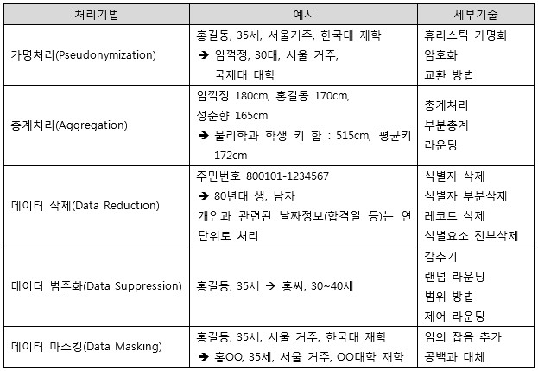
■ 비식별화 조치 방법
가명처리, 총계처리, 데이터 삭제, 데이터 범주화, 데이터 마스킹 등 여러 가지 기법을 단독 또는 복합적으로 활용하여야 하며
가명처리 기법만 단독 활용된 경우는 충분한 비식별 조치로 보기 어렵다.
(출처 : 개인정보 비식별 조치 가이드라인, 2016, 국무조정실, 행자부 등)

Slide 14
문항5) 빅데이터 조직 수립기준을 서술.
빅데이터 구조를 통한 조직.
1.집중 구조
전사 분석 업무를 별도의 분석 전담 조직에서 담당.
전략적 중요도에 따라 분석조직이 우선순위를 정해서 진행 가능.
현업 업무부서의 분석 업무와 중복 및 이원화 가능성이 높다.
2.기능 구조
일반적인 형태로 별도 분석조직이 없고 해당 부서에서 분석 수행.
전사적 핵심 분석이 어려우며 과거에 국한된 분석 수행.
3.분산 구조
분석조직 인력들을 현업 부서로직접 배치해 분석 업무를 수행.
전사 차원의 우선순위 수행.
분석 결과에 따른 신속한 피드백이 나오고 베스트 프랙티스 공유 가능.
업무 과다와 이원화 가능성이 존재할 수 있기에 부서 분석 업무와 역할 분담이 명확해야 함.

Slide 15
빅데이터 조직 수립 기준2
1. 데이터 안전성과 가용성 확보를 위한 전략을 수립한다. 일반적인 RDBMS의 경우 데이터의 안전성을 확보하기 위해 이중화 구성을 통해 가용성을 충족시킨다. 오라클(Oracle)의 RAC(Real Application Clusters) 기법을 적용하거나, MS-SQL 같은 경우 MSCluster를 구성하여 다수의 물리적 노드를 하나의 클러스터로 관리한다.
MySQL이나 MariaDB의 경우 레플리케이션을 적용하여 마스터 노드와 슬레이브 노드의 데 이터를 동기화하여 장애에 대비한다. 빅데이터 플랫폼에서 사용하는 하둡(Hadoop)이나 NoSQL의 경우도 노드 장애로부터 데이 터 안전성을 확보하기 위해 데이터 복제나 노드 분산 같은 이중화 기법을 사용하고 있다. (1) 하둡(Hadoop)의 데이터 안전성 확보 방안을 검토한다. 하둡에서는 데이터 레플리케이션(Data Replication) 기법을 이용하여 기본적으로 데이 터를 3개의 노드에 복제하도록 설계되어 있다. 하둡에서 관리하는 데이터 블록은 64Mb 단위로 관리되며, 데이터 저장 시 서로 다른 3개의 노드에 블록을 저장하게 된 다.
데이터의 중요성과 노드의 수를 고려하여 블록 사이즈와 복제 수량을 조정할 수 있다. [그림 3-3] Hadoop 데이터 복제 개념도 (2) 카산드라(Cassandra)의 컨시스턴트 해싱(Consistent Hashing) 기법 적용을 검토한다. 구글에서 「A Fast, Minimal Memory, Consistent Hash Algorithm」라는 논문에서 발표 한 알고리즘으로 별도의 메타 정보 없이 클러스터에서 키가 저장된 노드를 바로 접근 52 하는 기법이다. 키의 해시값을 계산한 후, 해시값만으로 노드를 찾아갈 수 있다. 해시 결괏값을 기준으로 관리 대상 노드의 범위를 정한다. 노드가 추가될 경우 관리하는 범 위가 많은 노드의 영역을 분할하여 신규 노드에 할당한다. (3) MongoDB 데이터 복제 기법 적용을 검토한다. MongoDB는 마스터 노드의 데이터를 슬레이브 노드로 비동기 복제를 수행한다. 슬레이 브 노드는 1개 이상의 복수 노드로 구성할 수 있으며, 비동기 복제를 수행하기 때문에 동기화로 인한 데이터 복제 오버헤드가 거의 없다. 슬레이브 노드를 추가하는 경우에 도 성능 저하가 발생하지 않는 이점이 있지만, 특정 시점에 데이터의 불일치 현상이 나타난다. 슬레이브가 마스터 노드의 로그 정보를 모두 반영하지 못한 상태에서 마스 터 노드에 장애가 발생할 경우 일정 데이터는 유실되는 단점이 있다.
MongDB 데이터 레플리케이션 2. 데이터 신뢰성 확보를 위한 방안을 수립한다. 수집 및 저장된 데이터의 정확성과 활용도를 높이기 위해서는 데이터의 신뢰성이 가장 중 요하다. 데이터의 신뢰성을 확보하기 위해서는 저장된 데이터에 대한 품질 관리(DQM: Data Quality Management)가 요구되며, 데이터의 결점을 확인하고 보완하기 위한 절차를 마련해야 한다. (1) 데이터 품질 기준을 정의한다. 데이터 신뢰성 확보를 위해 데이터가 충족해야 하는 품질 기준을 수립한다. 데이터의 품질 기준은 사용자 관점에서 만족스러운 수준의 충분한 정보가 제공되고 있는지, 정 보 접근의 유용성 여부 등을 종합적으로 판단하여 도출하도록 한다. 53 기준 품질 기준 적용 방안 완전성 데이터 세트를 구성하는 필요한 필수 항목이 누락되지 않고 반드시 포함한다. 유일성 반복적으로 중복되는 데이터가 존재하지 않도록 한다. 유효성 데이터는 사전에 정의된 범위, 유형을 충족해야 한다. 일관성 동일한 속성의 데이터는 구조, 값이 일치하도록 관리한다. 정확성 수집한 데이터가 원천 데이터 값과 일치해야 한다. 데이터 품질 기준 예시 (2) 데이터 클렌징(Data Cleansing)을 수행한다. 저장된 데이터에서 불완전하고 오류가 있는 데이터를 보정하여 정제된 데이터를 만드 는 과정을 데이터 클렌징(Data Cleansing)이라고 한다. 다른 시스템으로부터 들어온 데 이터에 대한 일관성을 부여하기 위해 수행한다.

Slide 16
클렌징 기법 설명 사례 변환 (Conversion) 다양한 형태로 표현된 값을 일관된 형태로 변환하는 작업 - 코드 변환: 남/여, 0/1 -> MF 통일 - 형식 변환: YYYYMMDD -> YY/MM/DD - 수학적 변환: 통화 단위 변환 등 파싱 (Parsing) 데이터를 정제 규칙을 적용하기위한 유의미한 최소 단위로 분할하는 작업 주민 등록 번호를 생년월일, 성별로 분할 보강 (Enhancement) 변환, 파싱, 수정, 표준화 등을 통한 추가 정보를 반영하는 작업 주민 등록 번호를 통한 성별 추출 데이터 클렌징 기법
(2) 데이터 품질 진단을 통해 데이터 신뢰성을 평가한다. 데이터 품질 진단을 위해 데이터 프로파일링을 수행한다. 데이터 프로파일링은 일반적 으로 정형 텍스트 데이터, 비정형 콘텐츠의 메타데이터에 대한 품질 진단에 활용한다. 멀티미디어 데이터 같은 비정형 데이터의 경우 데이터 자체에 대한 품질 진단이 용이 하지 않기 때문에 콘텐츠에 대한 메타데이터나 속성 데이터를 대상으로 한다. 통계적 기법을 활용하여 품질 측정 대상 데이터를 읽어 정합성을 체크하여 데이터를 구조화 하고 보정하는 과정을 진행한다.
54 유형 프로파일링 방법 누락값 분석 - 반드시 필요한 필수 입력값의 누락 여부 분석 - NULL값, 공백 문자, Zero값(0) 등에 대한 분포를 분석 허용 범위 분석 - 컬럼 속성값이 허용된 범위 내의 속성값인지 여부를 분석 - 데이터 단위, 데이터 타입 길이, 숫자 자릿수, 소수점 정밀도 등 허용값 목록 분석 - 대상 컬럼의 허용값 목록이나 집합에 포함되지 않는 값 분석 - 컬럼에 저장값에 대한 빈도 분석, 코드값 유효성 분석 문자열 패턴 분석 - 문자열값의 특성을 정형화하여 오류로 추정되는 데이터를 식별 날짜 유형 분석 - 텍스트 형태 날짜 컬럼인 경우, 연-월-일 등 날짜 형식과 유효 범위(예: 1~12월)를 충족하는지 여부 분석 특정 번호 유형 분석 - 규칙을 가지고 있는 번호 컬럼이 규칙을 충족하고 있는지 분석 유일값 분석
- 데이터 집합 내에서 유일하게 식별할 수 있는 컬럼의 중복값 존재 여부 분석 구조 분석 - 참조 무결성 등을 위배하거나 구조 정의가 되지 않아 발생하는 일관성이 없는 데이터 존재 여부 분석

